Slide 1
與圖書館合作推動借閱率提升應用程式 -決戰圖書館
歐子妤、袁子凡、賴威良

Slide 2

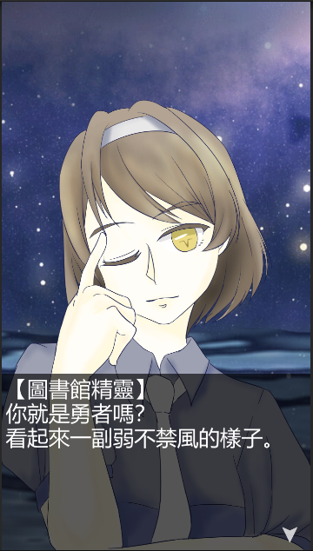
提案進度報告-開始畫面

Slide 3
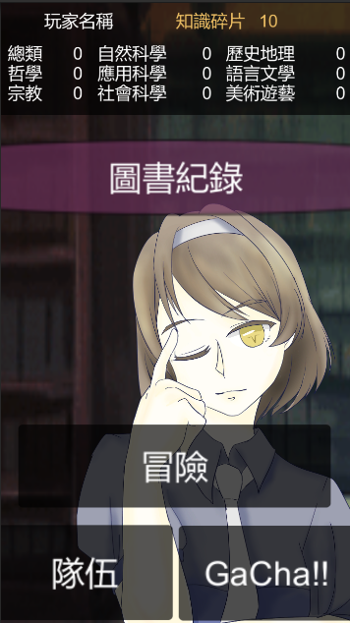
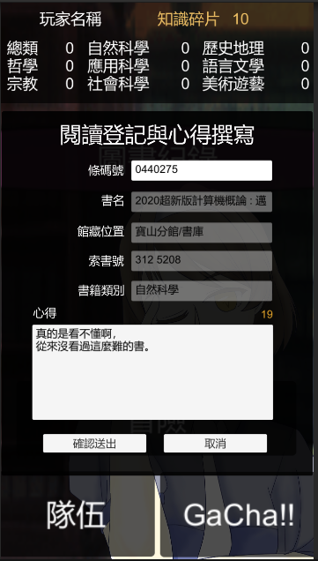
提案進度報告-主畫面

Slide 4

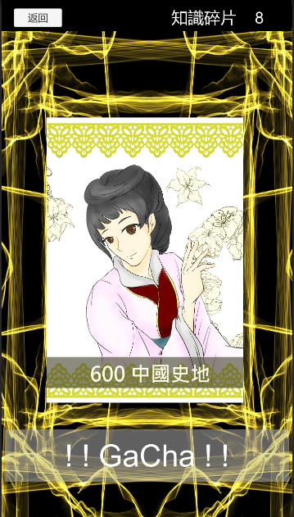
提案進度報告-虛擬抽獎

Slide 5
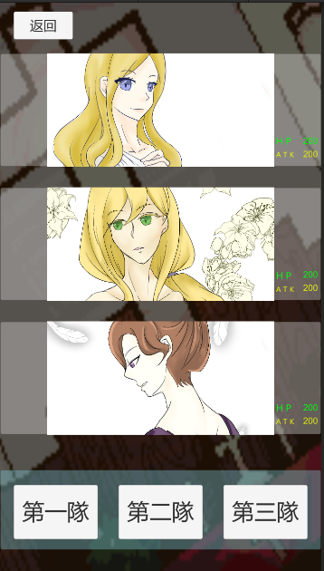
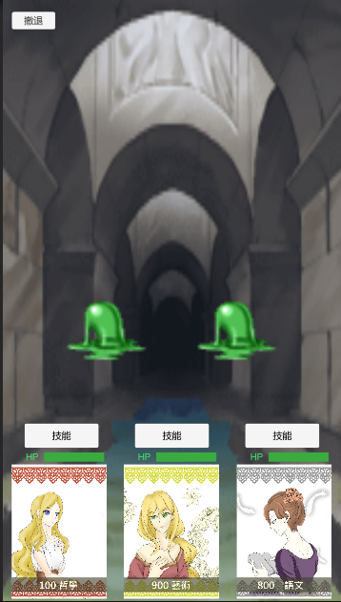
提案進度報告-隊伍&冒險

Slide 6
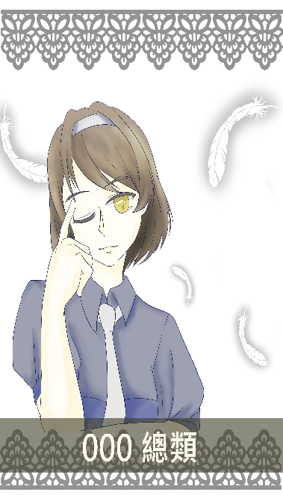
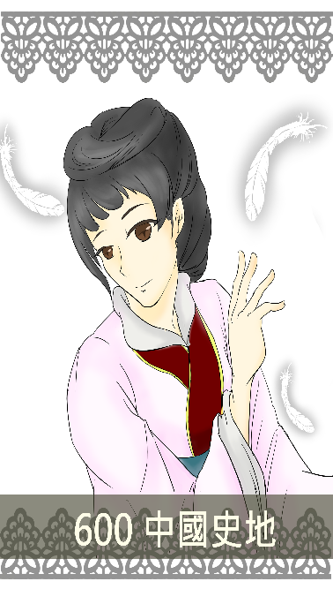
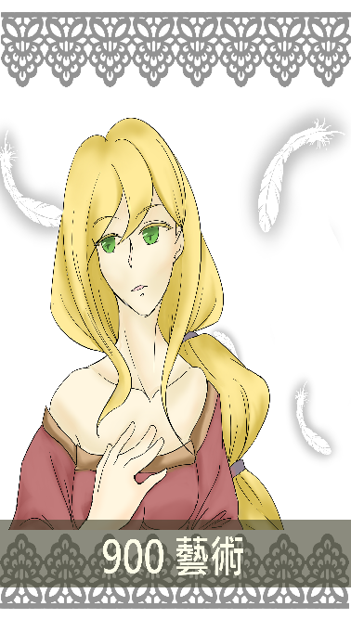

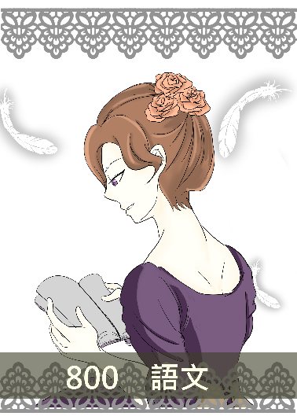
提案進度報告-美術

Slide 7
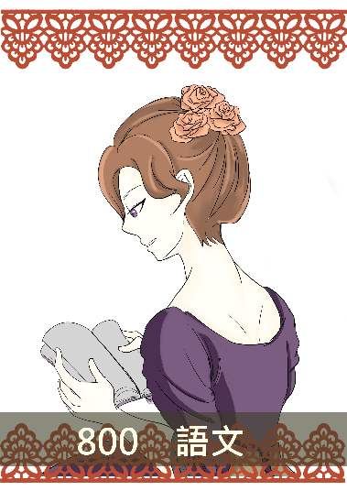


提案進度報告-美術

Slide 8
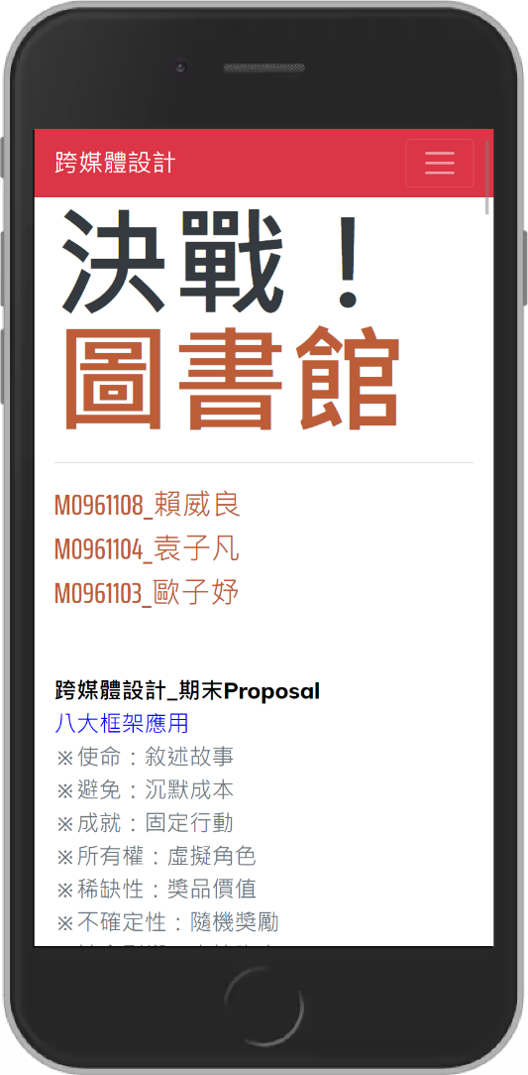
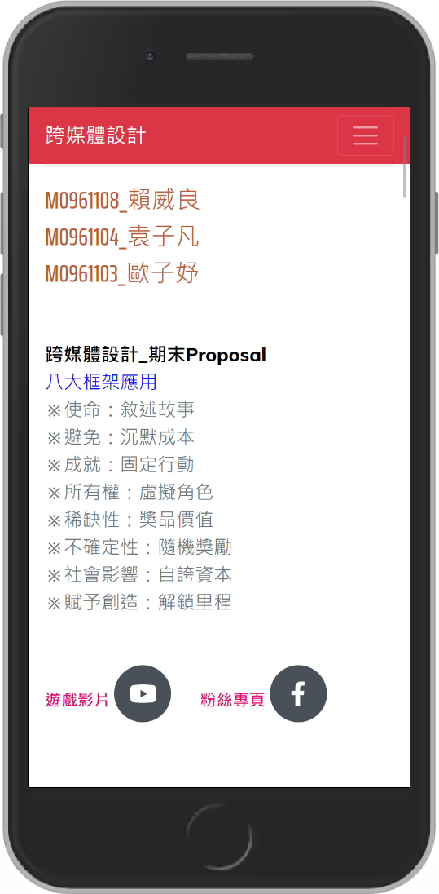
提案進度報告-宣傳網站
網頁設計
用於
遊戲內容簡介 相關資訊更新及提供遊戲下載

Slide 9
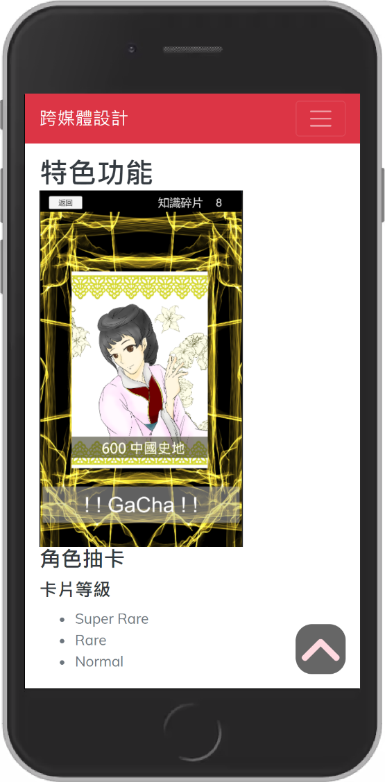
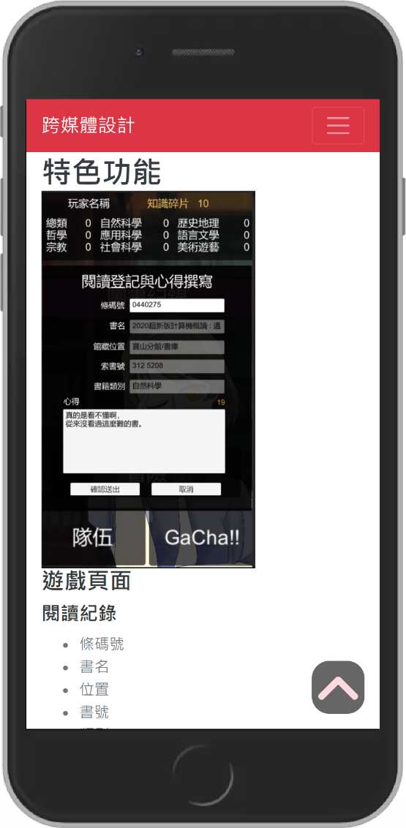
提案進度報告-宣傳網站

Slide 10
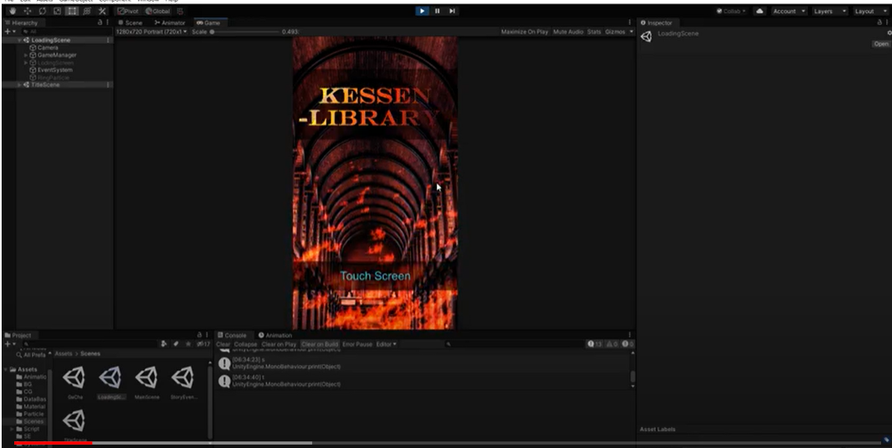
上機Demo
影片點我

Slide 11
Thanks for watching

